Slide 1

T
CUAI 논문 리뷰 스터디 MM 2팀
2024.09.13
발표자 : 이혜원

Slide 2
목차
1. 1~3주차 스터디 내용
2. CLIP 스터디 내용 발표

Slide 3
스터디원 소개 및 만남 인증
스터디원 1 : 문주일
스터디원 2 : 오재환
스터디원 3 : 이혜원
화요일 17:00 대면으로 진행

Slide 4
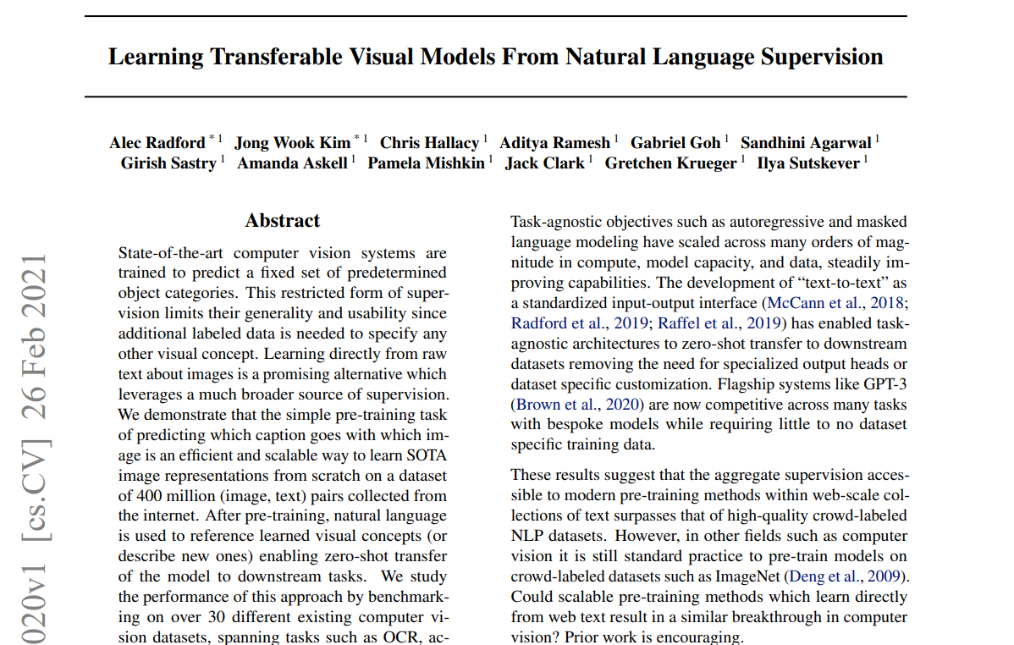
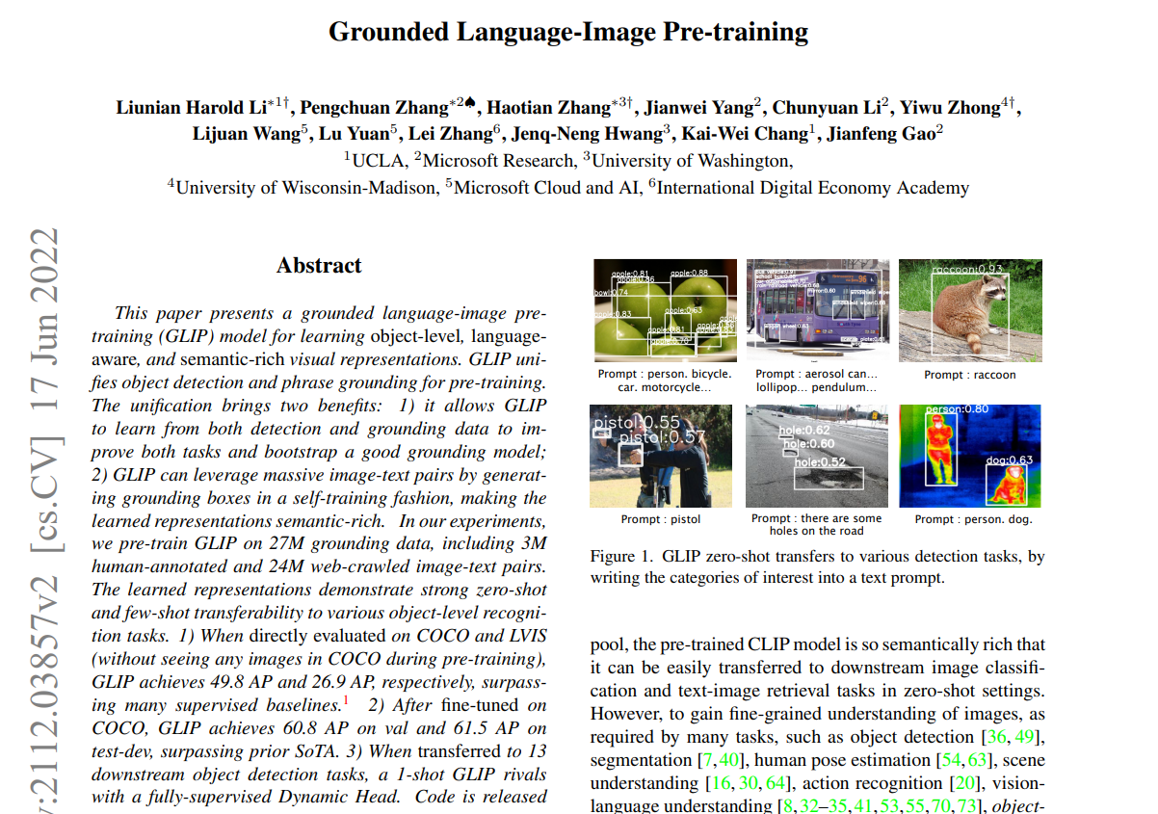
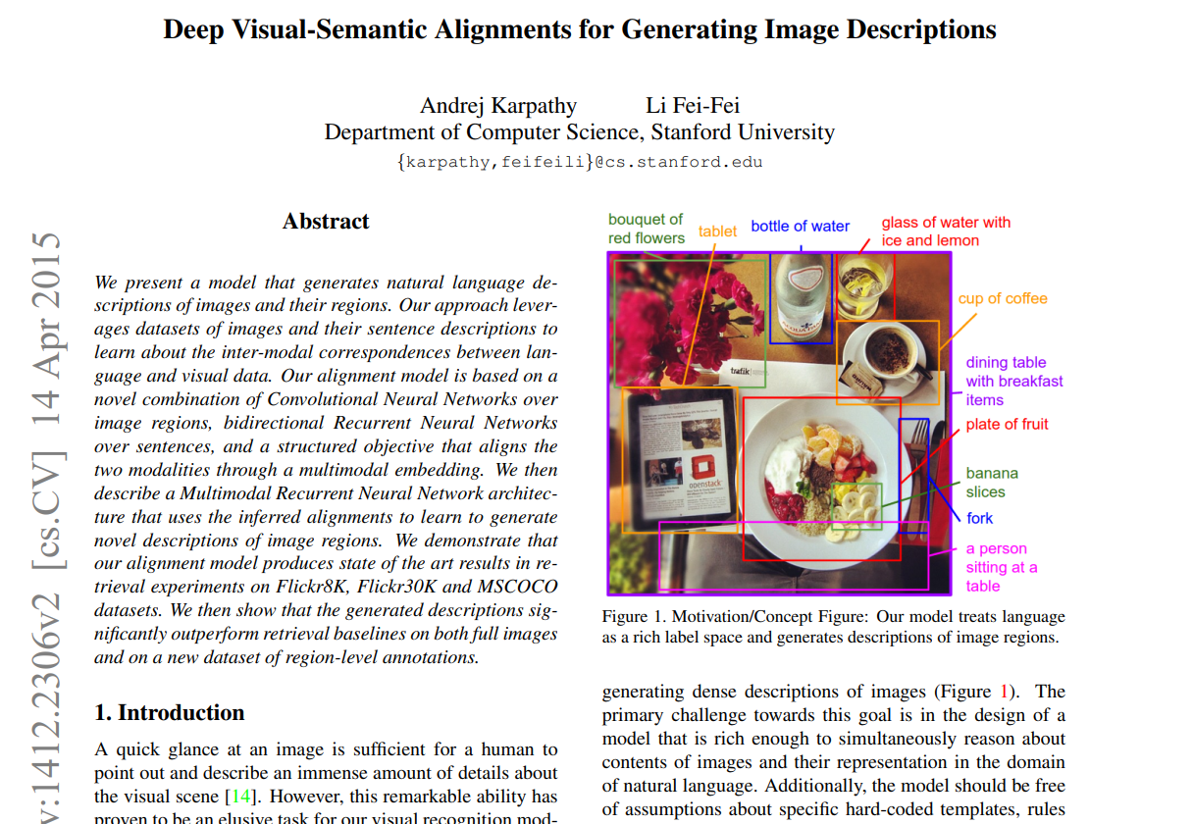
1. 1~3주차 스터디 내용
- 1주차: CLIP(Contrastive Language-Image Pre-training)
- 2주차: GLIP(Grounded Language-Image Pre-training)
- 3주차: Deep Visual-Semantic Alignments

Slide 5
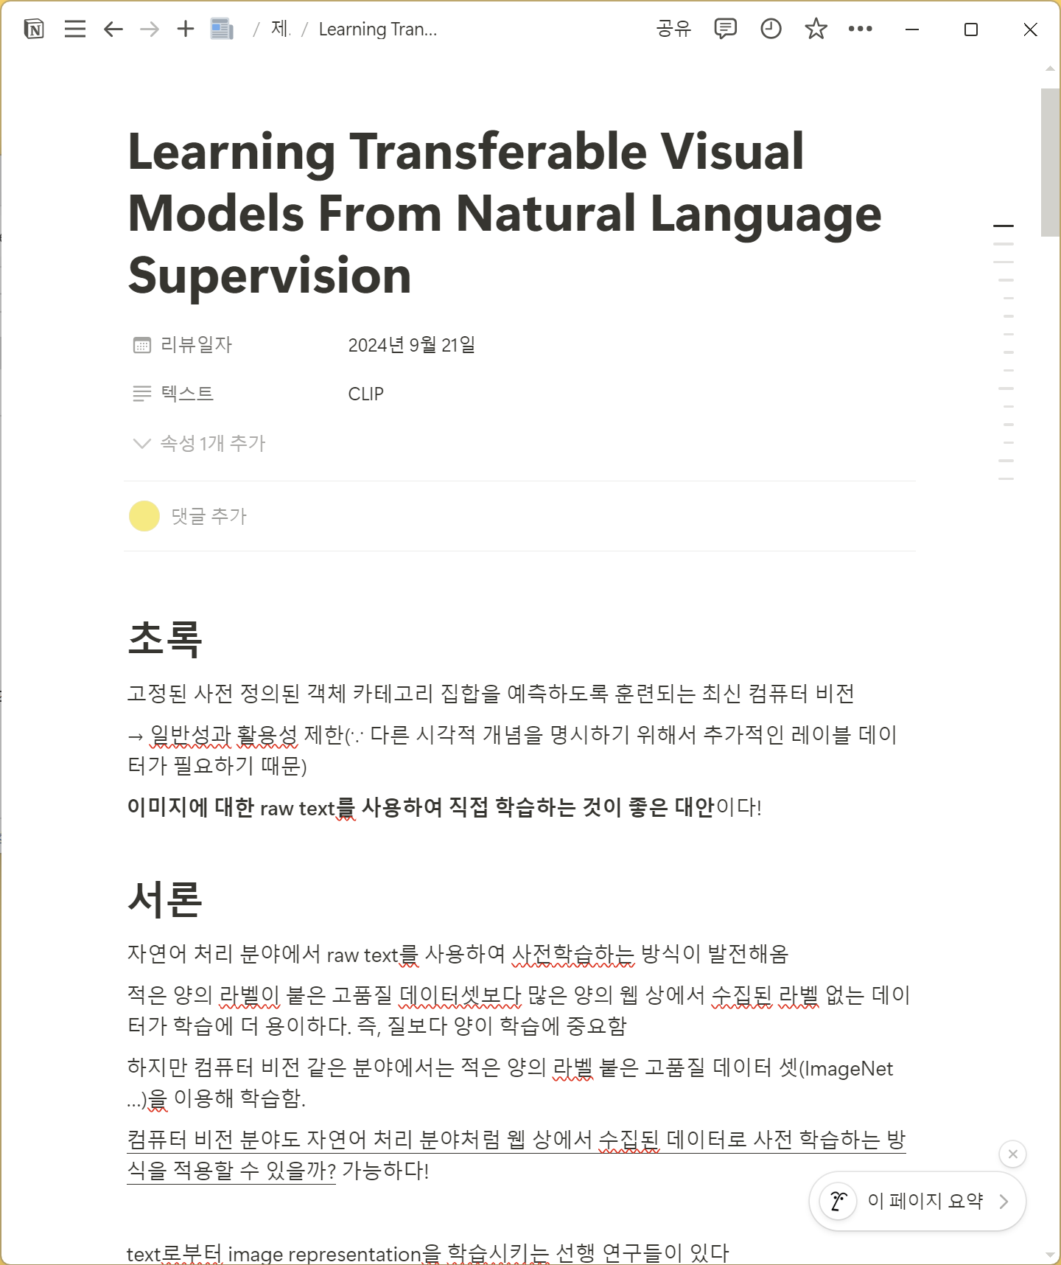
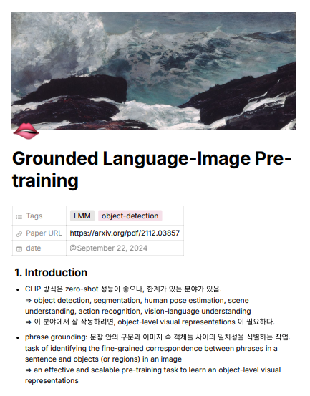
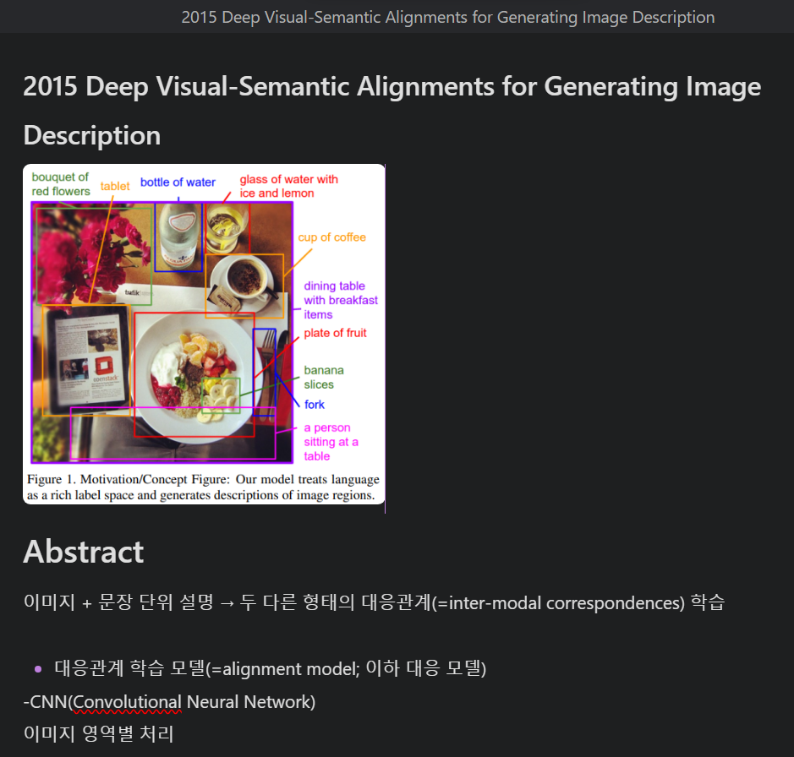
한 논문에 대해서 스터디원 전원 정리 후
발표자 1인이 발표하는 형식
다음 발표자가 논문 선택

Slide 6
2. CLIP 스터디 내용 발표
전체적인 의의:
이미지와 짧은 텍스트(라벨)가 아닌,
이미지와 “자유로운 텍스트”를 함께 학습시킴으로서
풍부한 의미 학습
유연한 전이학습 가능하게 한다.

Slide 7
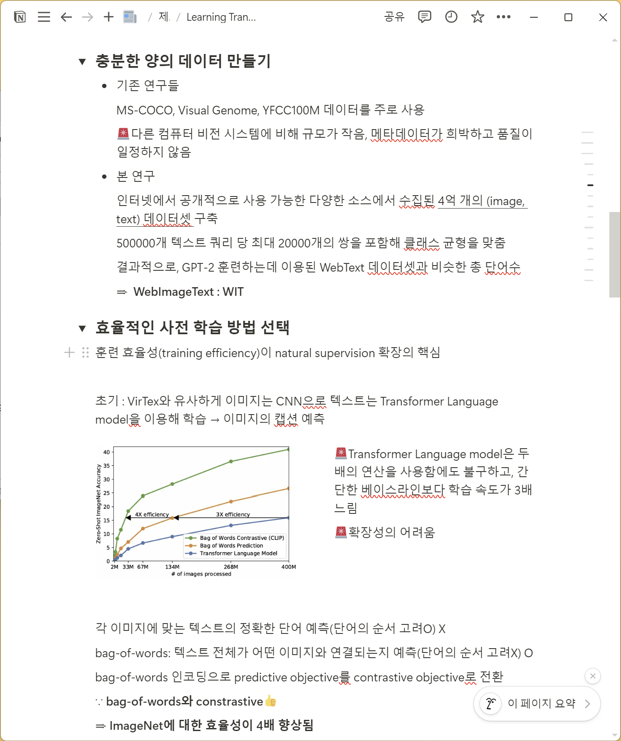
<연구 과정>
사용 데이터셋
웹상 수집 대규모 데이터셋
새로 구축 - WebImageText
(2) 효율적인 사전학습 방법
-문장내 단어 순서 미고려하는 BOW(Bag-of-words)
-대조학습(Contrastive objectives)
선택
👉 CLIP = Contrastive Language-Image Pre-training

Slide 8
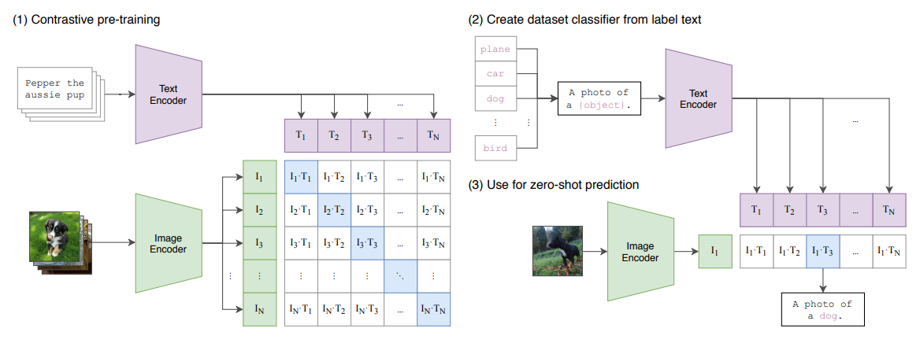
<모델 학습 과정>
이미지, 텍스트 각각 인코딩
이미지 벡터와 텍스트 벡터의 코사인 유사도 계산
맞는 이미지-텍스트 쌍의 유사도 최대화
+ 틀린 쌍의 유사도 최소화 (최적화)
**이미지 인코더로 ResNet-50, Visual Transformer
텍스트 인코더로 Transformer(63M) 사용됨.

Slide 9
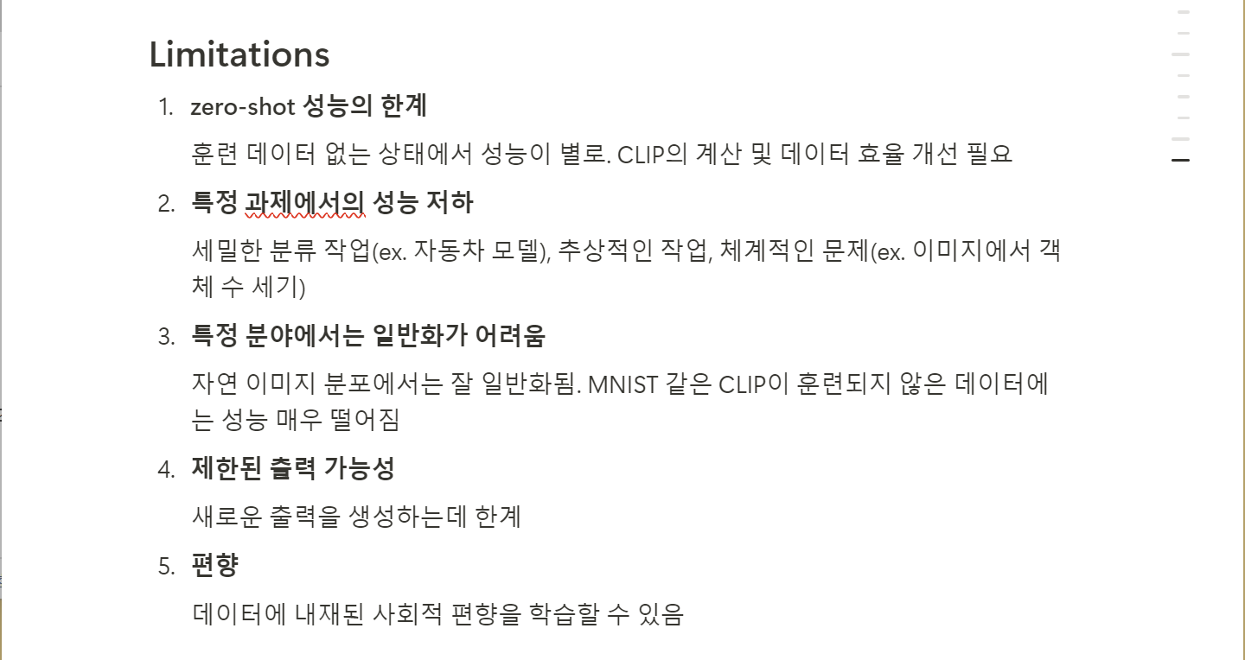

Slide 10
이상입니다.
ppt 제작: 문주일

